Slide 1
行列模型を用いたR×S³上のN=4 SYMにおける相関関数の数値的解析
伊敷 吾郎 (KEK → CQUeST, Korea)
共同研究者
本多 正純 氏 (総研大),
Sang-Woo Kim 氏 (CQUeST),
西村 淳 氏 (総研大・KEK),
土屋 麻人 氏 (静岡大)

Slide 2
イントロダクション
AdS/CFT対応
[Maldacena]
N=4 SYM
ラージN・強結合
IIB superstring
Classical IIB SUGRA
Strong/Weak duality
対応を示すにはSYM の強結合領域を調べる必要がある。
そのためにはN=4 SYMの非摂動的定式化が必要であるが、現在のところ、
Lattice上 では多くのSUSY（特にmaximal SUSY）を保つことは困難である。
行列模型を用いてN=4 SYMを非摂動的に定式化して、
N=4 SYMの強結合領域の数値的な解析を試みる。

Slide 3
場の理論の非摂動的正則化としての行列模型
行列模型による正則化
Cf.) 格子正則化
ラージNゲージ理論
QCD
N→∞ (ラージNリダクション)
連続極限
行列模型
格子 QCD
◆ 行列模型はゲージ対称性やSUSYなど、多くの対称性を保つことができる。
SYMを非摂動的に記述できれば、AdS/CFT対応の研究などに応用できる。
行列模型の数値的解析も可能。[Hanada-Nishimura-Takeuchi]

Slide 4
研究内容
◆ Plane Wave 行列模型によるR×S³上のplanar N=4 SYM
の非摂動的正則化を用いて、この理論の数値的解析が可能。
◆ Chiral primary演算子の相関関数はGKP-Witten関係式
を通して、重力理論側から計算される予言値がある。
◆ ゲージ理論側で、この演算子の数値的解析をおこなった。
２点関数の測定を行った。
重力側と比較が可能な多点関数については、現在測定中
得られた結果
◆ 2点関数の結果は、N=4 SYMのみならず、PW行列模型に
非繰り込み定理が存在することを示唆している。

Slide 5
講演の内容
1. イントロダクション
2. R×S³上のN=4 SYMの数値計算の方法
3. Chiral primary演算子の相関関数
4. 相関関数の数値的解析とその結果
5. まとめと展望

Slide 6
2. R×S³上のN=4 SYMの数値計算の方法

Slide 7
R×S³ 上のplanar N=4 SYMの非摂動的正則化の方法
R×S³上のN=4 ＳＹＭ
この正則化の特徴
◆ massive な理論であり、
quench が必要ない。
ラージＮリダクション
S³方向の
次元簡約
=S¹上のラージNリダクション
+非可換球面の構成
◆ PWMMの持つ対称性
ゲージ対称性
SU(2|4)対称性 (16 susy)
をあらわに保つ。
S¹×S²~S³
0+1 次元
Plane wave 行列模型
◆ PWMMの行列サイズ
～UVカットオフ
ラージNリダクションによって、
PWMMのある極限として
SYMを記述することが可能となる。
◆ 連続極限で超共形対称性
PSU(2,2|4)が回復しているのか？

Slide 8
R×S³ 上のplanar N=4 SYMの非摂動的正則化の方法
連続極限
(S²)
(S¹)
この古典解周りの行列模型は、R×S³上の N=4 SYM のplanar極限を再現する。
[Ishii-Ishiki-Shimasaki-Tsuchiya]
弱結合、有限温度では、この方法をとおして、N=4 SYMの自由エネルギーを正しく導出
することができている。[Ishiki-Kim-Nishimura-Tsuchiya]

Slide 9
R×S³ 上のN=4 SYMの数値計算の方法
◆ Plane Wave 行列模型の数値的解析の方法
・Non-lattice simulation
BFSS行列模型の場合のN.L.S
[Hanada-Nishimura-Takeuchi]
[Anagnostopoulos-Hanada
-Nishimura-Takeuchi]
・Lattice simulation
[Catterall-Wiseman]
◆ Non-lattice simulation
0+1次元の理論 → ゲージ変換の自由度で、ゲージ場をほとんど消すことができる。
完全にゲージ固定をした後に、運動量のカットオフを導入する方法。
１．Euclidean時間方向に、IR cutoff （逆温度） を導入。
２．
ゲージ場（static diagonal gauge）
他の場
は定数
UV cutoff
３． と各フーリエモードについて(R)HMCを行う
本来0+1次元の理論特有の方法だが、large N reductionと組み合わせることで、
3+1次元のN=4 SYM のsimulationが可能となる。

Slide 10
2. Chiral primary演算子の相関関数

Slide 11
R⁴上のN=4 SYMにおけるChiral primary演算子
◆ Chiral primary 演算子
: SO(6) scalar
: traceless sym
tensor
◆共形不変性から期待値の形は決まる。
２点関数
: 演算子の共形次元
３点関数
４点関数以上は一般に、二つ以上の項の線形結合

Slide 12
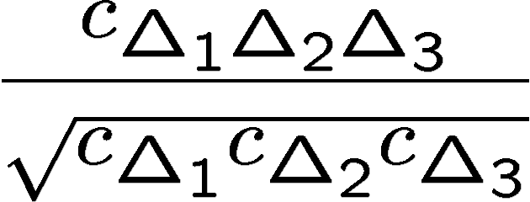
Chiral primary演算子が持つ重要な性質
◆ （２点関数の係数）はcouplingに依らない。（非繰り込み定理）
(Near) extremal な多点関数に対しても、非繰り込み定理は示されている。
[Eden-Howe-Sokatchev-West]
◆ や、その多点関数版はSUGRAから計算できる。 [GKP, Witten]
（例）
SUGRA
SYM, N→∞, λ→0
一般の3点関数に対する非繰り込み定理を予言
SUGRA
◆ 繰り込まれないという性質が数値解析から理解できるかどうか。
また、強結合での解析から、重力側の結果を再現できるのかどうか。
多点関数に対しても、extrimalな場合（ ）や
near extrimalな場合（ ）には
非繰り込み定理が示されている。
[Eden-Howe-Sokatchev-West]

Slide 13
4. 相関関数の数値的解析とその結果

Slide 14
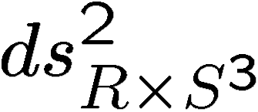
計算した演算子
(例) ２点関数の場合
R⁴ → R×S³への
mapping
(共形変換)
S³上で積分
(例) の場合
Large N reduction
を計算した。

Slide 15
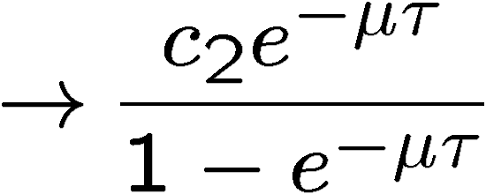
数値計算を行ったbackground
Free な場合には、解析的な計算から、
SYMの結果を再現できる
連続極限
N=10
N=14
N=15
2
3
2
3
4
3
この場合の計算結果を紹介

Slide 16
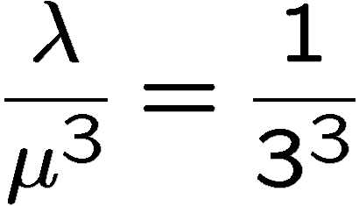
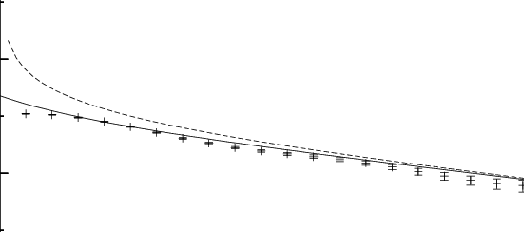
２点関数の数値計算結果 (弱結合領域 )
0.1
N=4 SYMの結果
0.01
0.001
0.0001
現在のbackground周りのPWMMでのfreeな場合の結果
0.00001
0
0.2
0.4
0.6
0.8

Slide 17
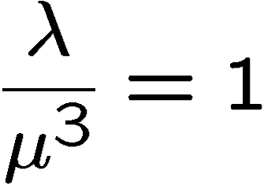
２点関数の数値計算結果 (強結合領域 )
1
N=4 SYMの結果
0.1
0.01
0.001
現在のbackground周りのPWMMでのfreeな場合の結果
0.0001
0
0.5
1
1.5
2
結果はfreeな場合の計算結果とほぼ一致。PW行列模型における非繰り込み定理を示唆。

Slide 18
まとめ
◆ planar N=4 SYM理論のPWMMを用いた正則化 [Ishii-Ishiki-Shimasaki-Tsuchiya]
＋
行列模型のnon-lattice simulation [Hanada-Nishimura-Takeuchi]
Planar N=4 SYM の数値的解析が可能
◆ chiral primary演算子の２点関数を数値計算し、弱結合ではfreeな場合の結果を再現。
◆ 強結合でも結果は、ほぼfreeな場合の結果と一致していた。
→PW行列模型の２点関数に非繰り込み定理があることを示唆。
→もしそうであれば、連続極限でSYMが非繰り込み定理を持つことが導かれる。
展望
◆ 連続極限
◆ ３点関数、４点関数の計算
Conformal 対称性の回復や
AdS/CFT対応の検証。
◆ ウィルソンループの計算
（本多君のポスター発表で紹介）

